Slide 1
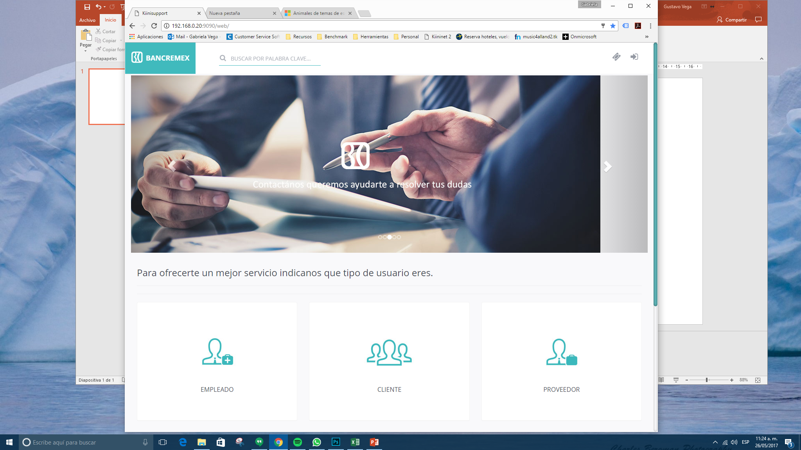
Pasar texto a mayúsculas y minúsculas
Notes:
Fijar la barra lateral y cambiar color a gris claro
Centrara el banner y poner fondo transparente

Slide 2
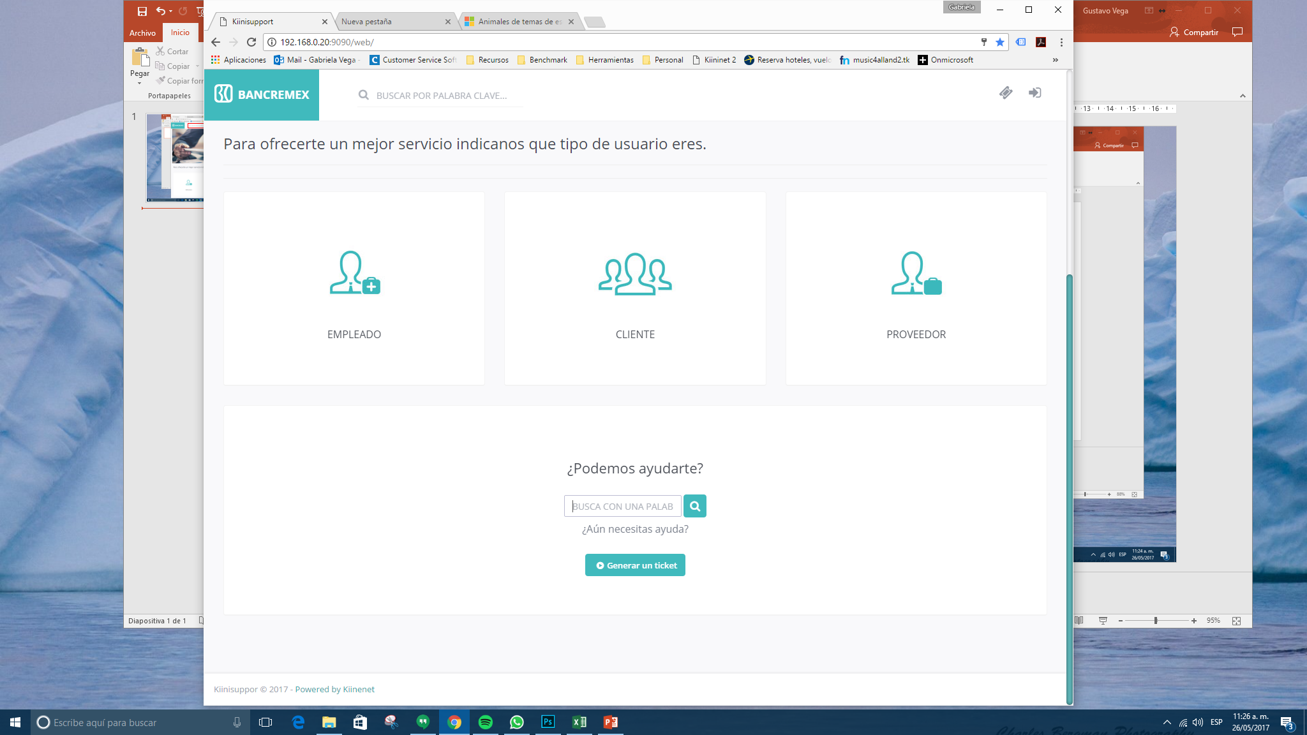
Pasar texto a mayúsculas y minúsculas

Slide 3
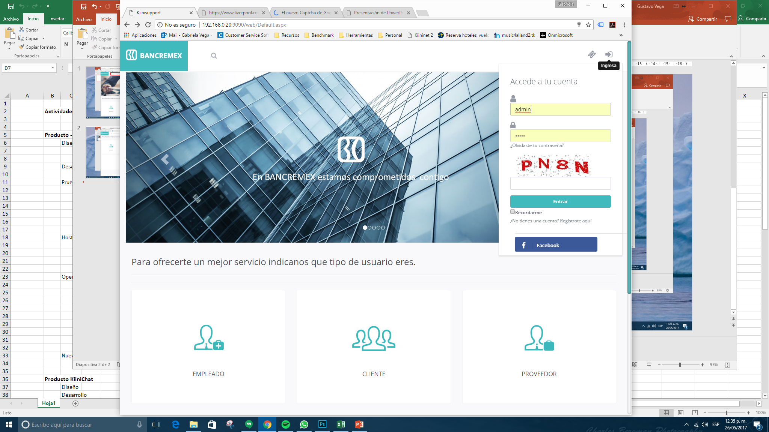
Cambiar por captcha de Google
Esconder registro y facebook

Slide 4
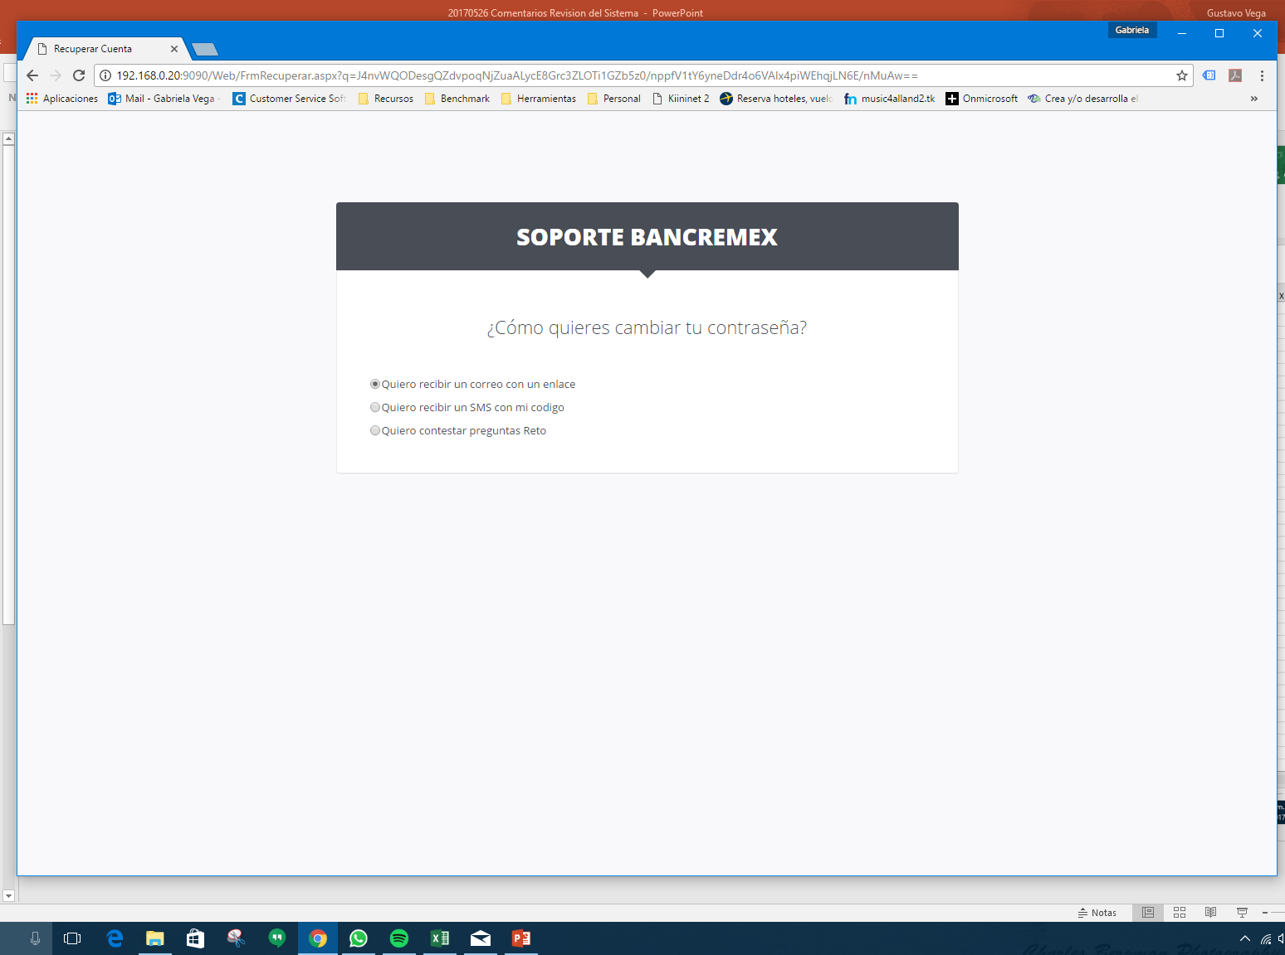
Selecciono y no hace nada
Agregar botón
“Siguiente”
No veo los siguientes pasos

Slide 5
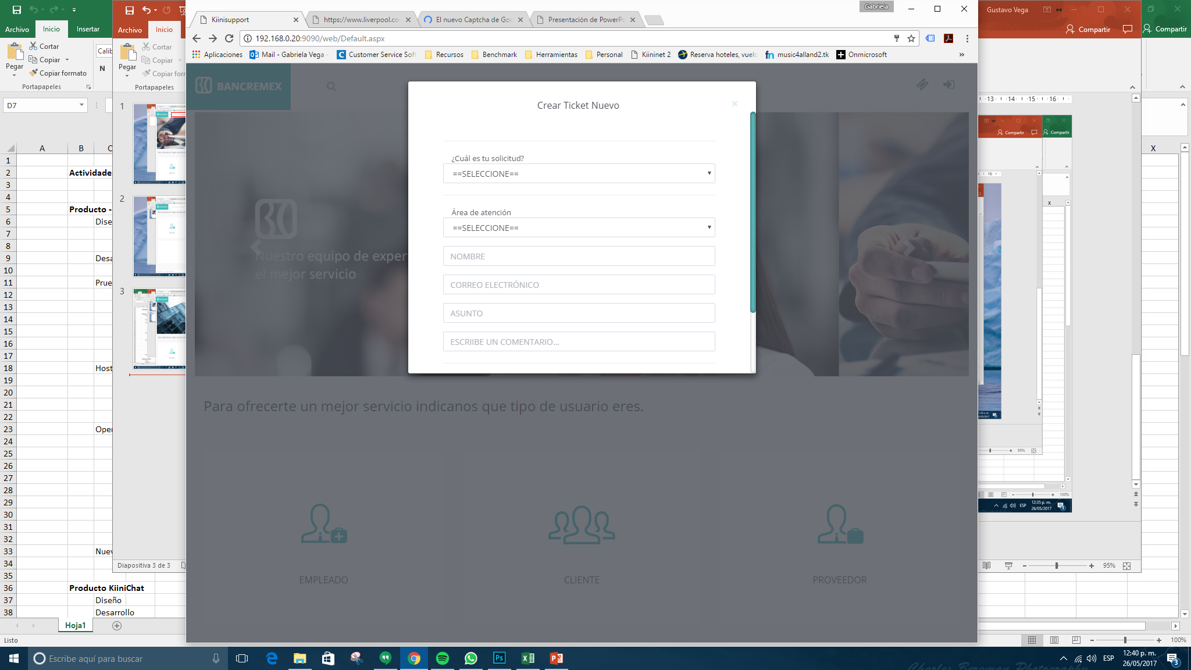
Cambiar texto ==Selecione== por -
Pasar texto a mayúsculas y minúsculas
Notes:
Fijar la barra lateral y cambiar color a gris claro

Slide 6
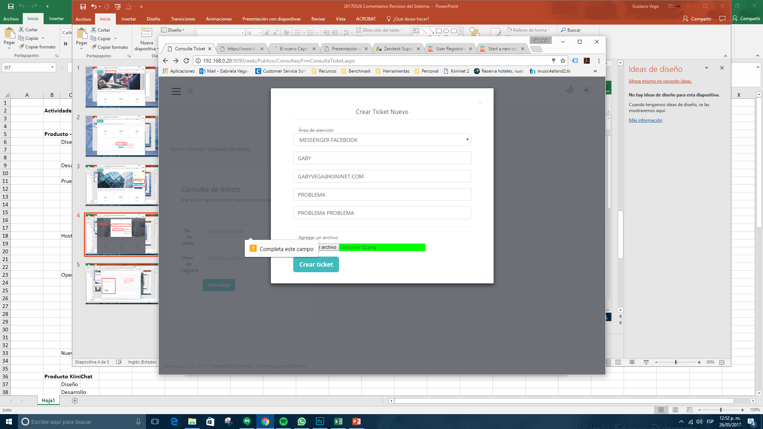
Modificar espacios
Notes:
Me pide algún campo obligatorio que no se cual es
La alerta está desfazada

Slide 7
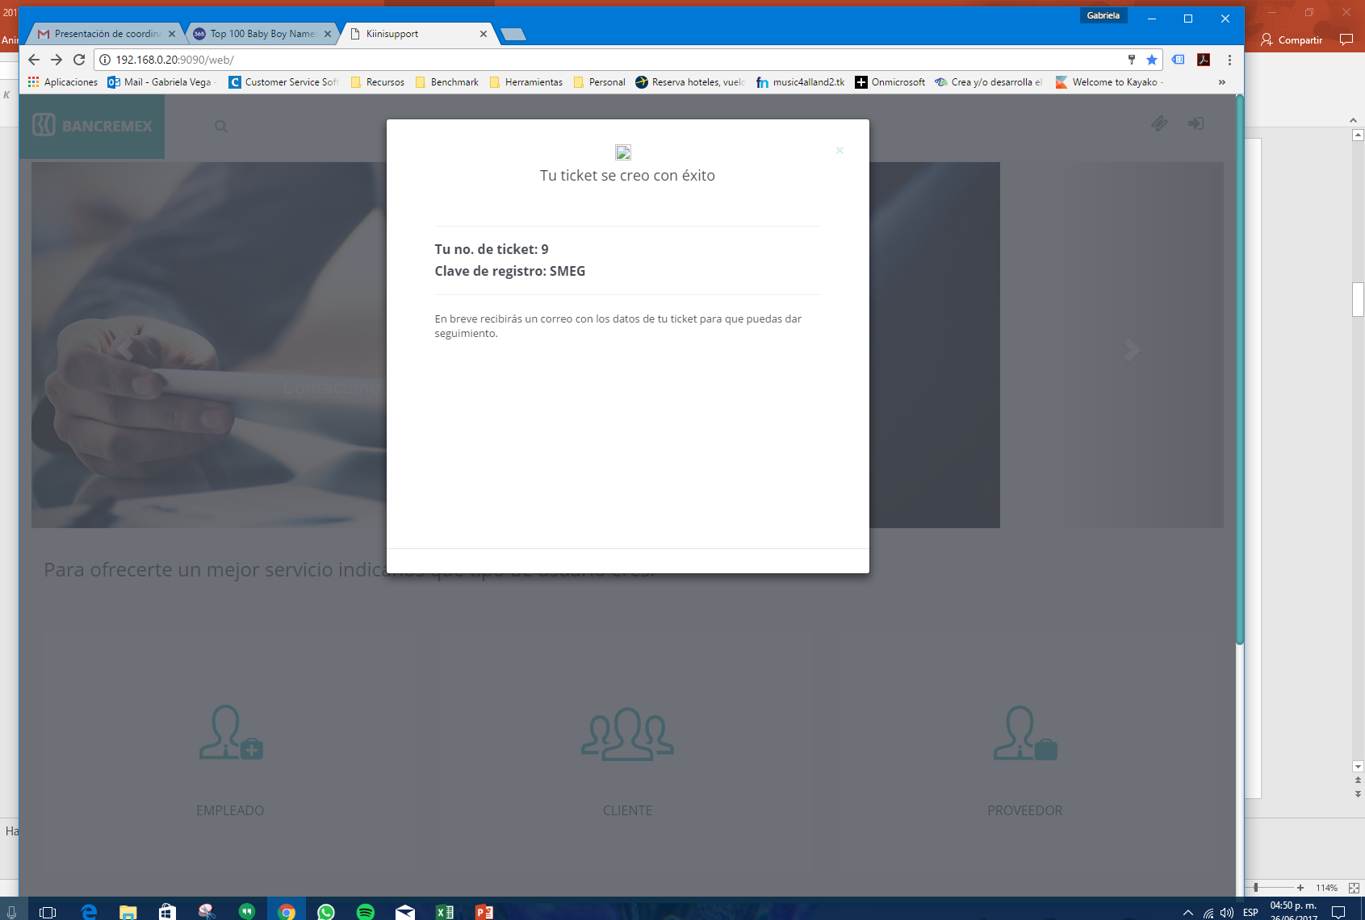

Slide 8
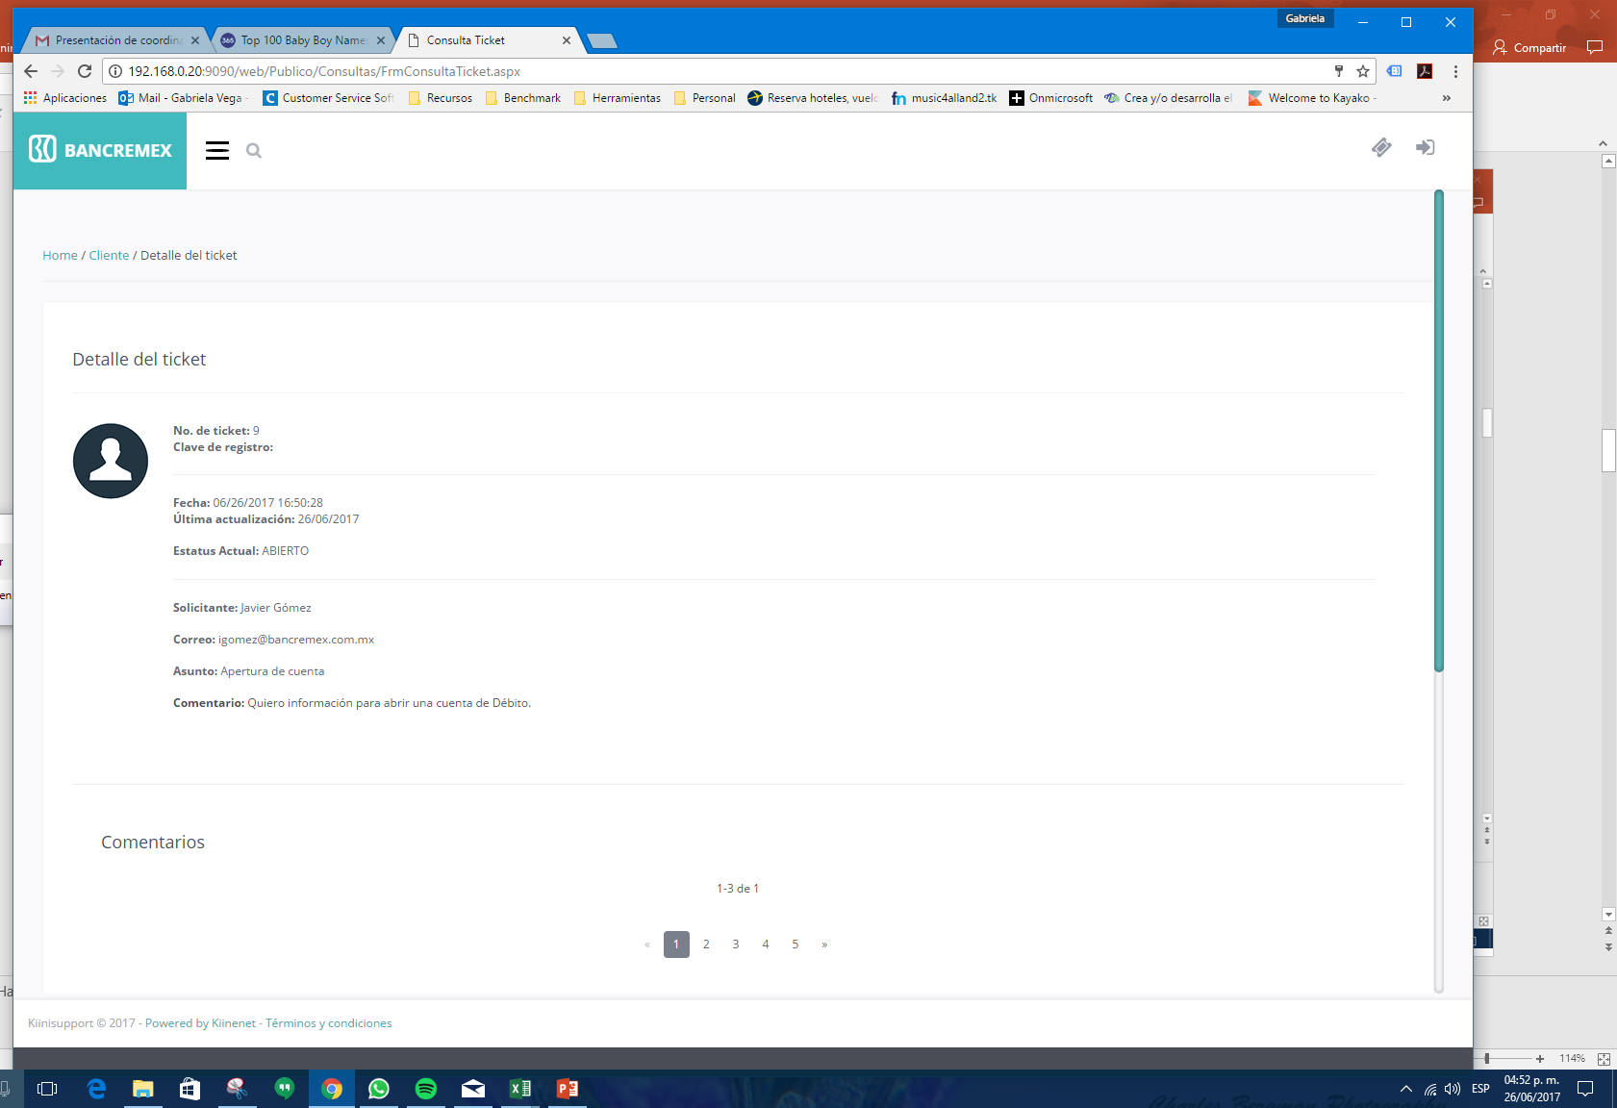
No actualiza la información
del Ticket que se ingresó

Slide 9
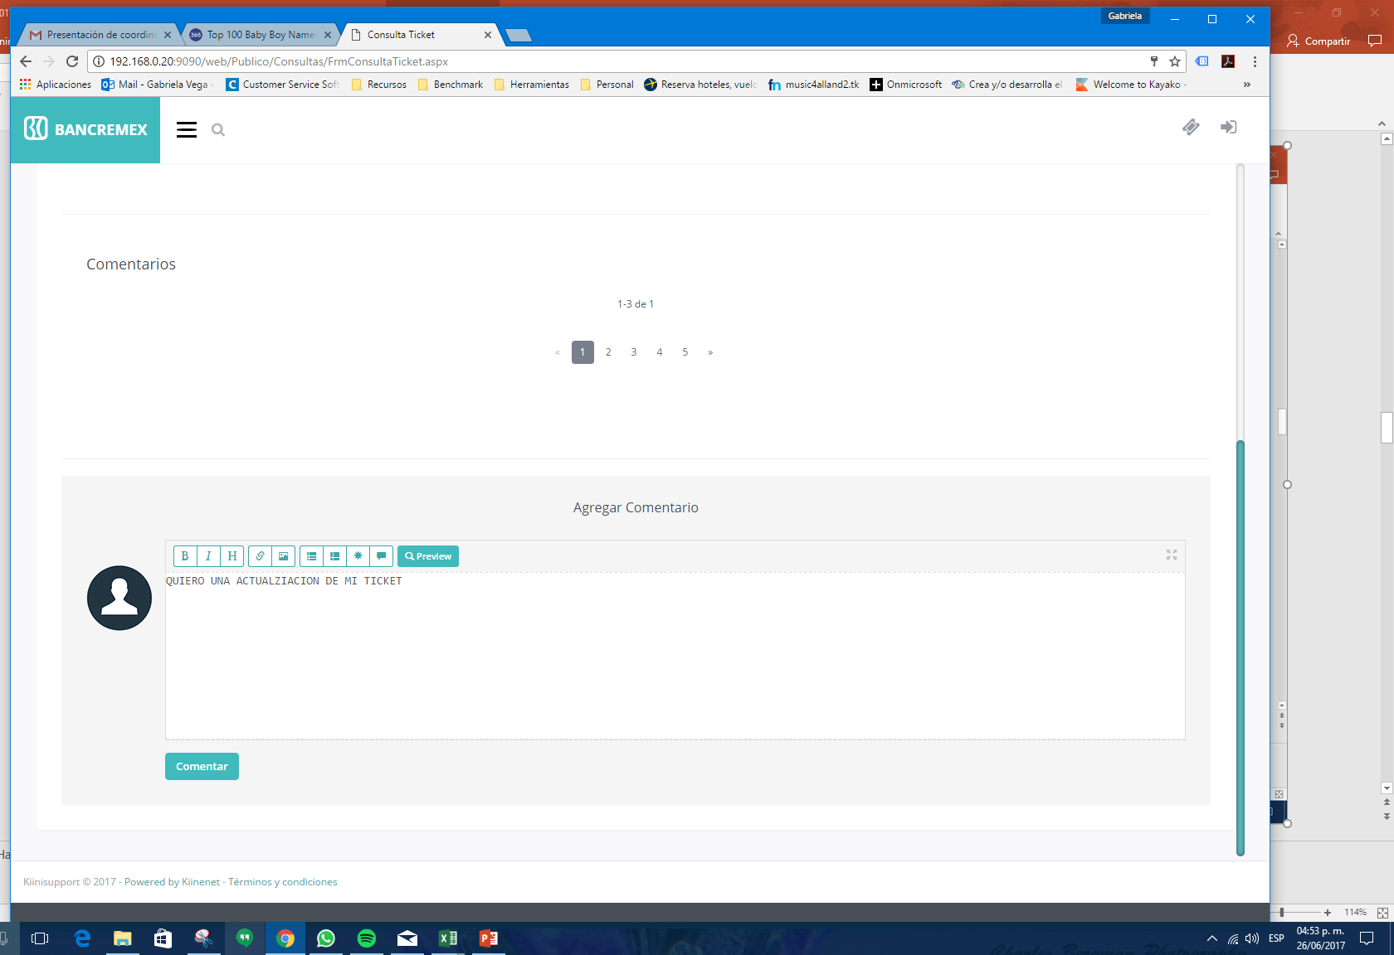
No tiene funcionalidad
Esconder

Slide 10
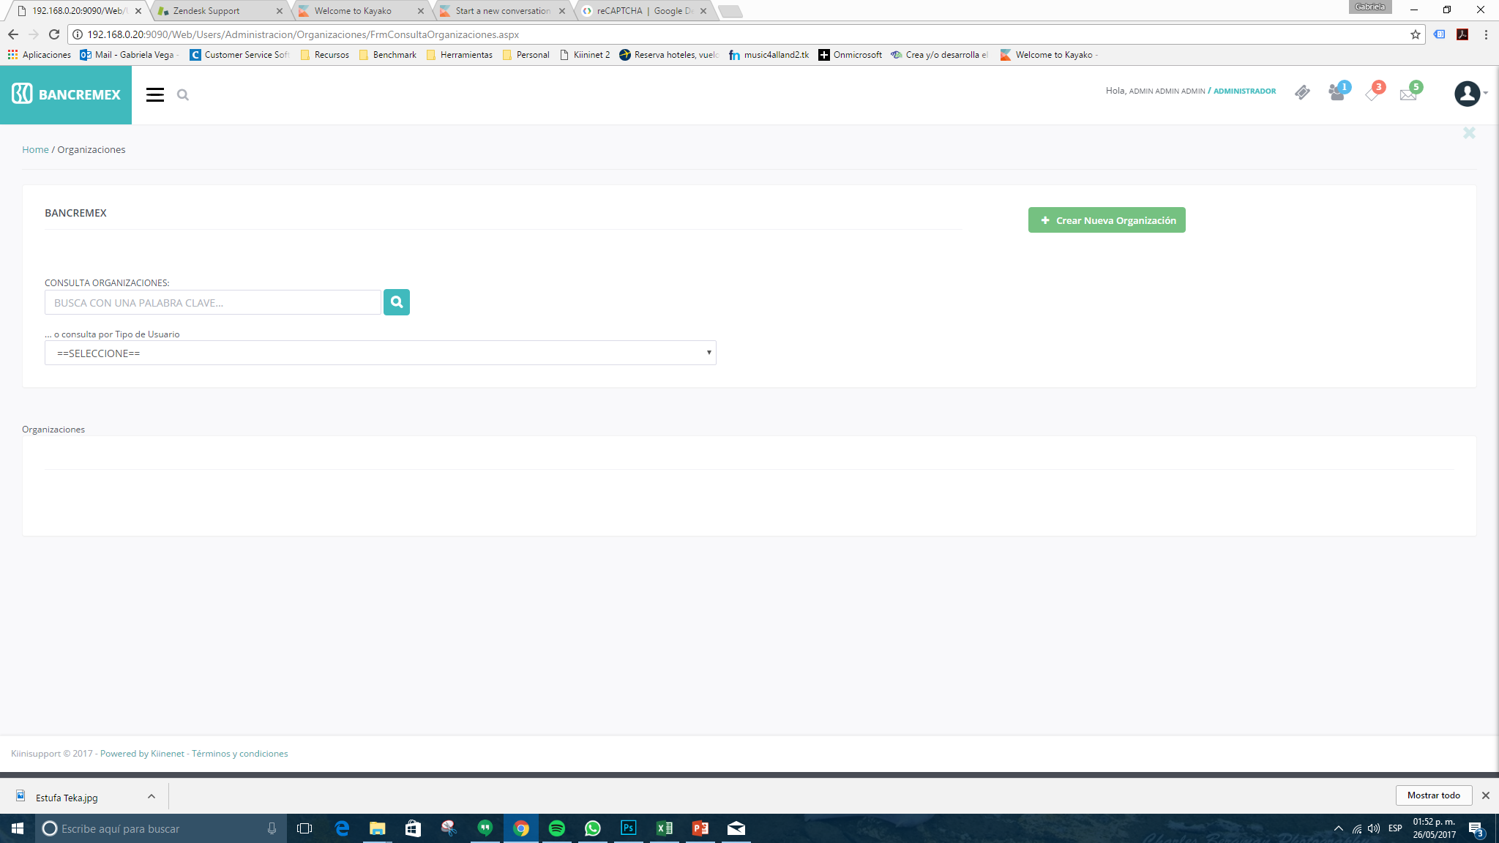
Inicio / Configuración / Organización
Organización
Quitar mayúsculas
CAMBIAR SELECCIONE POR “-”
Ajustar tamaño de la caja de buscador y tipo de usuario
AL ABRIR ORGANIZACIÓN DEBERÁ CAGAR TODAS
Notes:
Al abrir ORGANIZACIÓN te debe de cargar TODAS

Slide 11
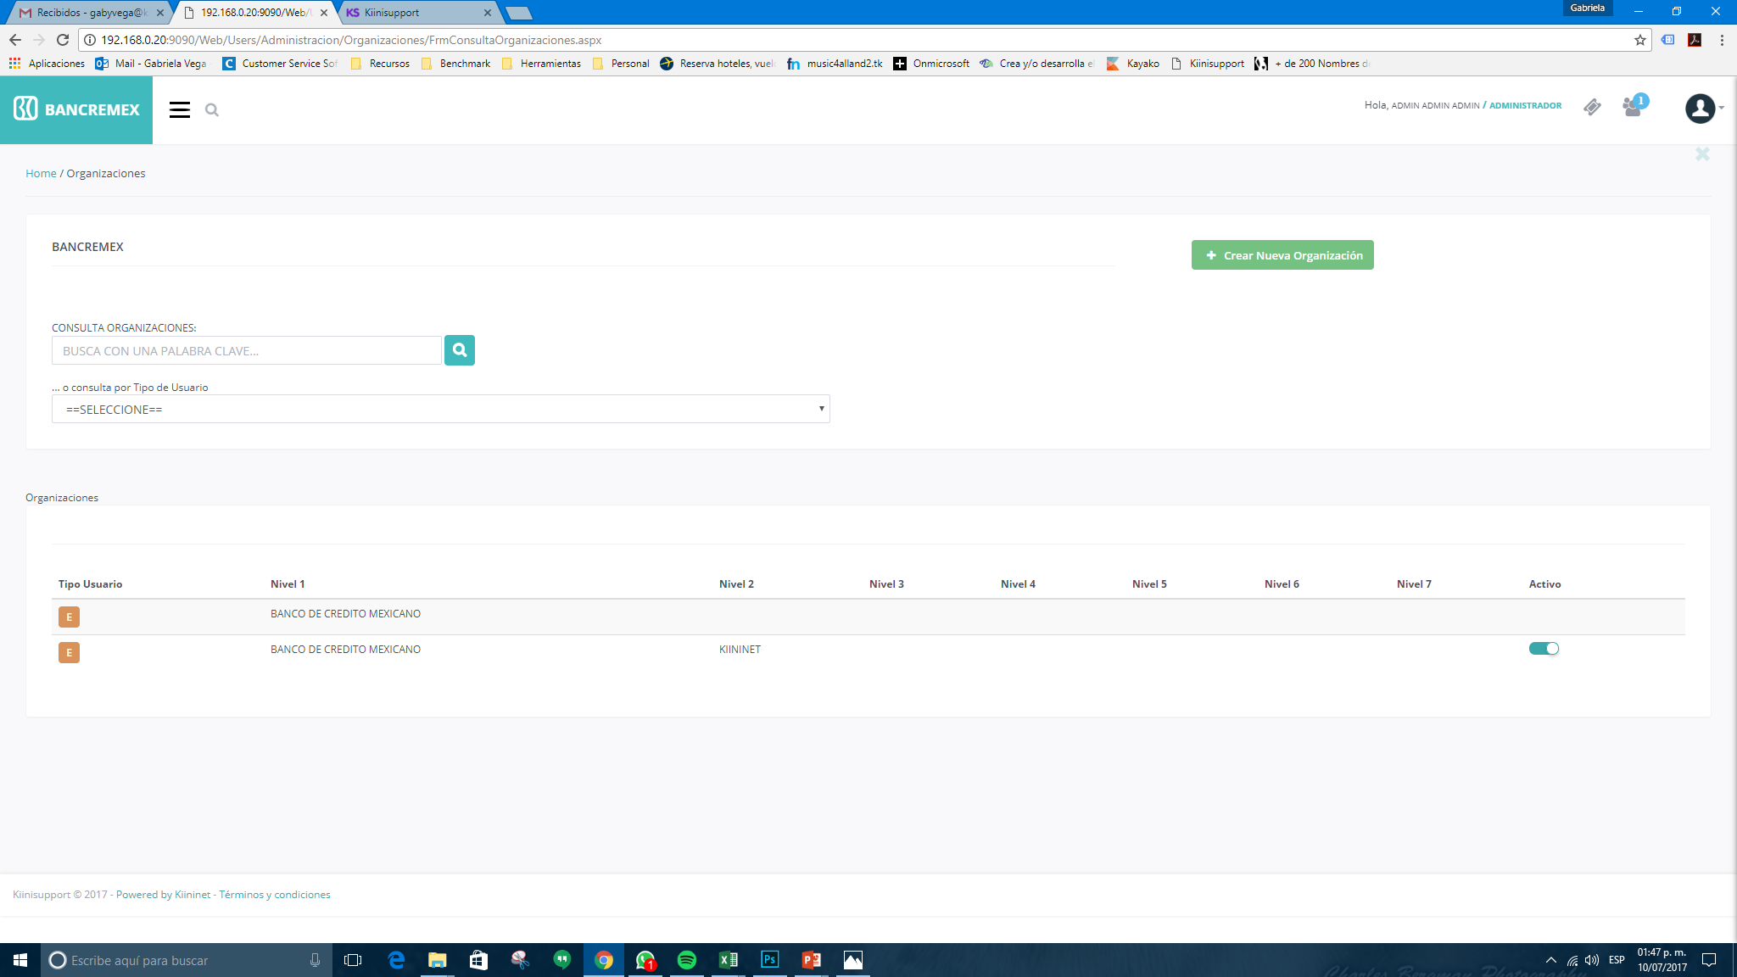
Agregar pantalla de CONSULTA

Slide 12
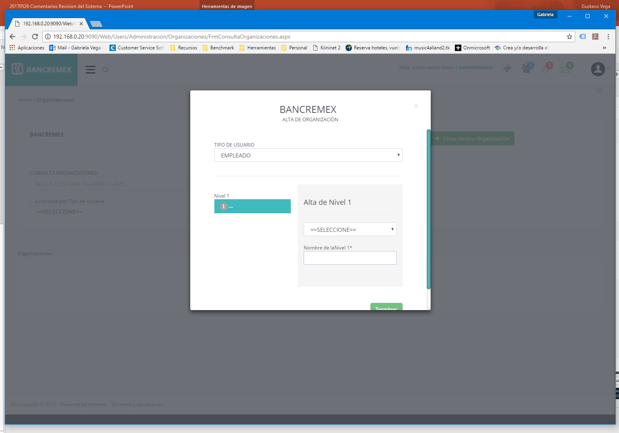
Quitar titulo Bancremex
Texto: Nueva Organziación
Notes:
No me deja dar de alta nivel 2
Al dar de alta de nuevo, no borra
No actualzia las nuevas altas hasta que se da click en la parte azul de Nivel 1

Slide 13
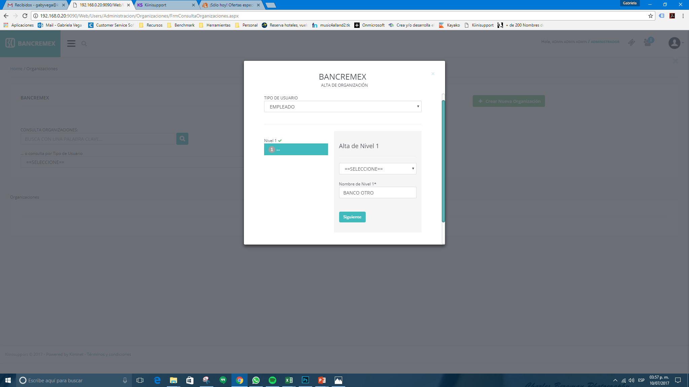
Cuando en Nivel 1 no puedes dar de alta,
no debe de aparecer la opción de crear

Slide 14
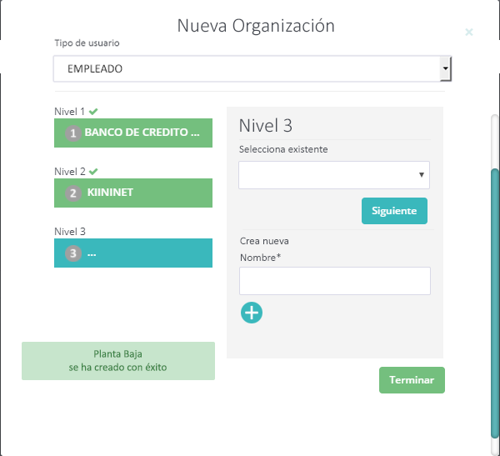
Cambio de diseño
Aparece el nivel
3
Seleccionas Siguiente y pasas al siguiente nivel
Separación entre selección
y crear nuevo
Función: Crear nuevo
1.- Al dar en el + “crear nuevo” se guarda la nueva ubicación
2. Aparece la alerta
3. Aparece como seleccionada arriba
1
2
Alerta “Crear nuevo”

Slide 15
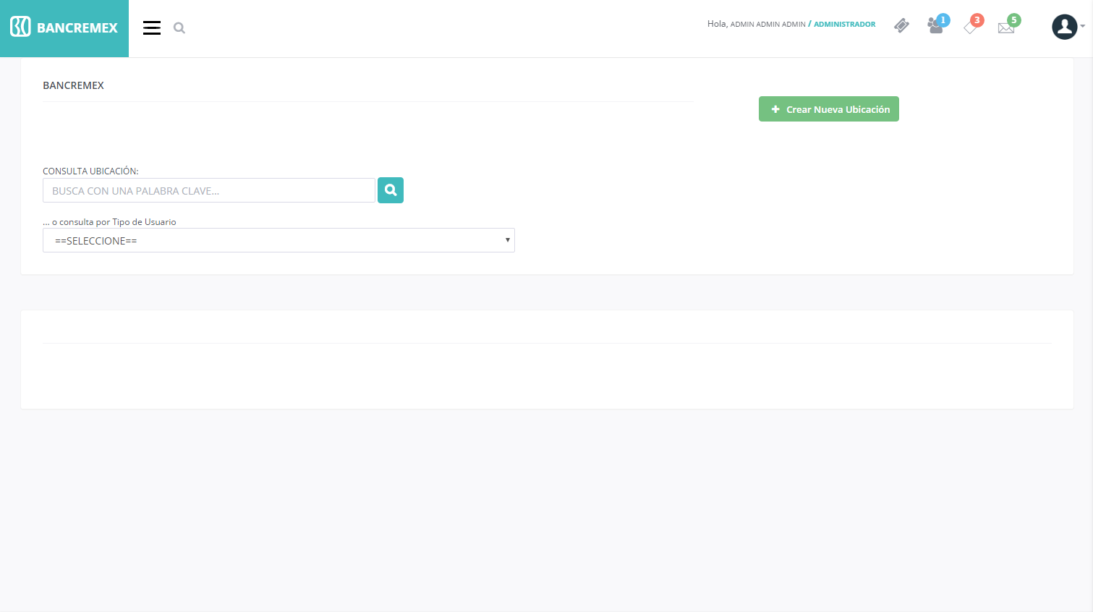
Falta ruta y espacio entre header - Inicio / Configuración / Ubicación
Ubicación en vez
de BANCREMEX
Quitar mayúsculas
CAMBIAR SELECCIONE POR “-”
AL ABRIR UBICACIÓN DEBERÁ CAGAR TODAS

Slide 16
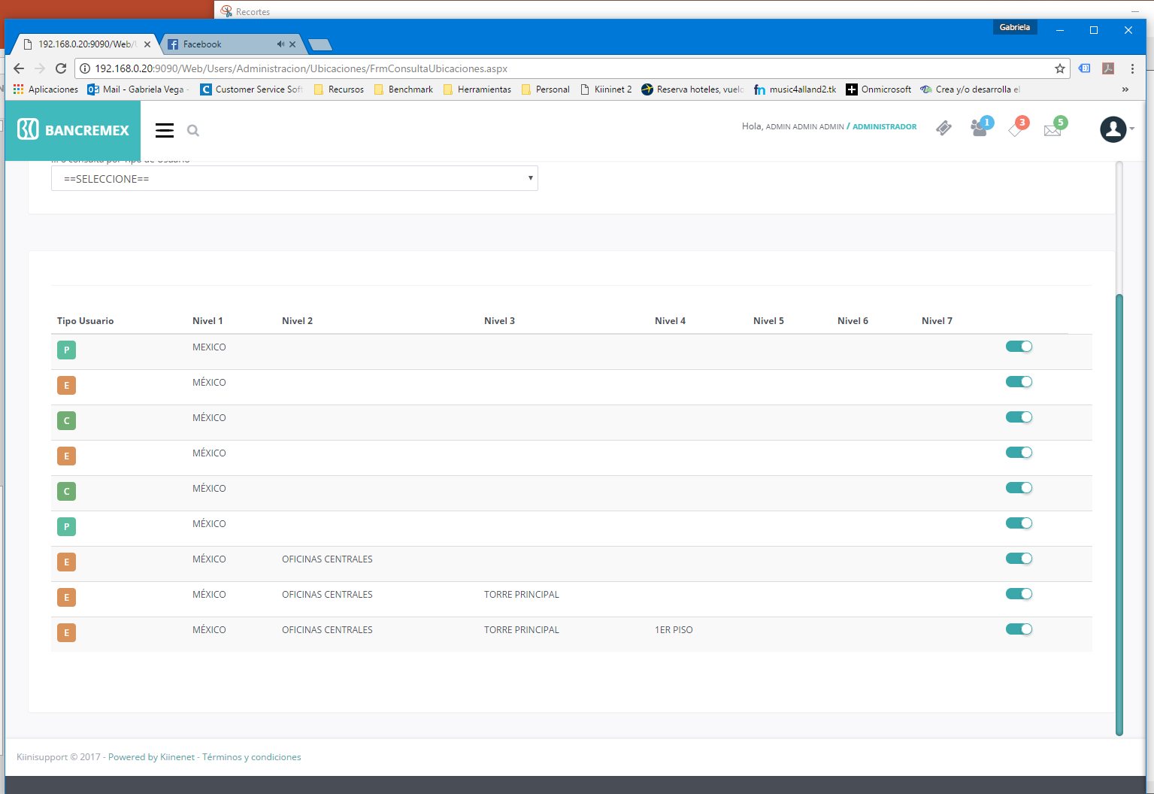
Registros duplicados
Agregar pantalla de CONSULTA
Ajustar la tabla para que no brinque al posicionarte sobre una ubicación

Slide 17
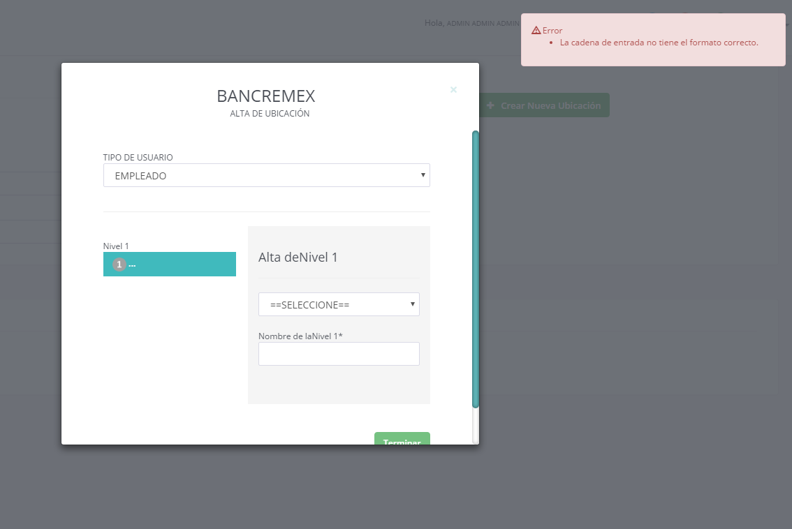
Quitar titulo Bancremex
Texto: Nueva Ubicación
Notes:
Manda error, no deja cargar nivel 2

Slide 18
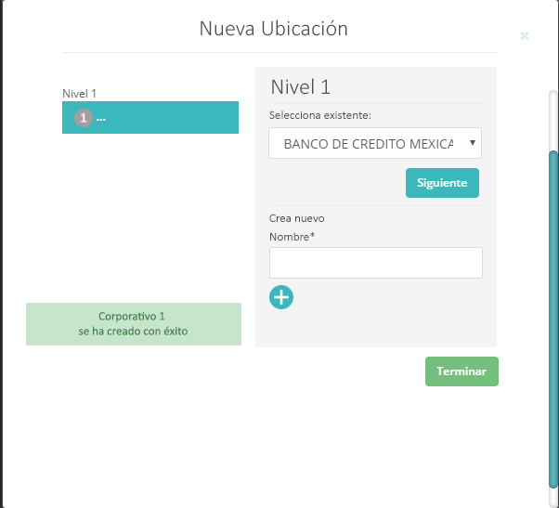
Cambio de diseño
Aparece el nivel
3
Seleccionas y pasas al siguiente nivel
Separación entre selección
y crear nuevo
1
Función: Crear nuevo
1.- Al dar en el + “crear nuevo” se guarda la nueva ubicación
2. Aparece la alerta
3. Aparece como seleccionada arriba
2
Alerta “Crear nuevo”

Slide 19
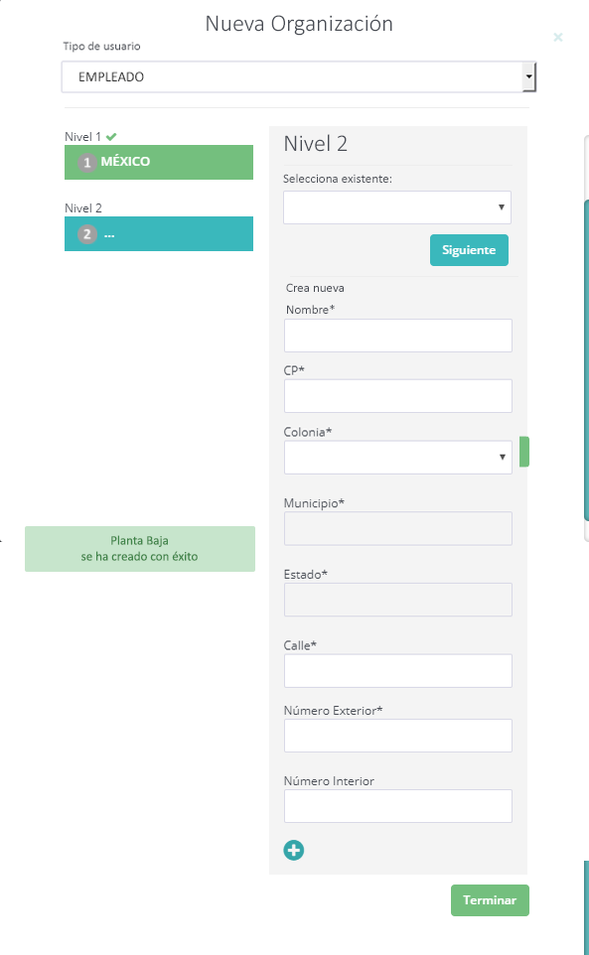
Cambio de diseño
Aparece el nivel
Seleccionas y pasas al siguiente nivel
Separación entre selección
y crear nuevo
Función: Crear nuevo
1.- Al dar en el + “crear nuevo” se guarda la nueva ubicación
2. Aparece la alerta
3. Aparece como seleccionada arriba

Slide 20
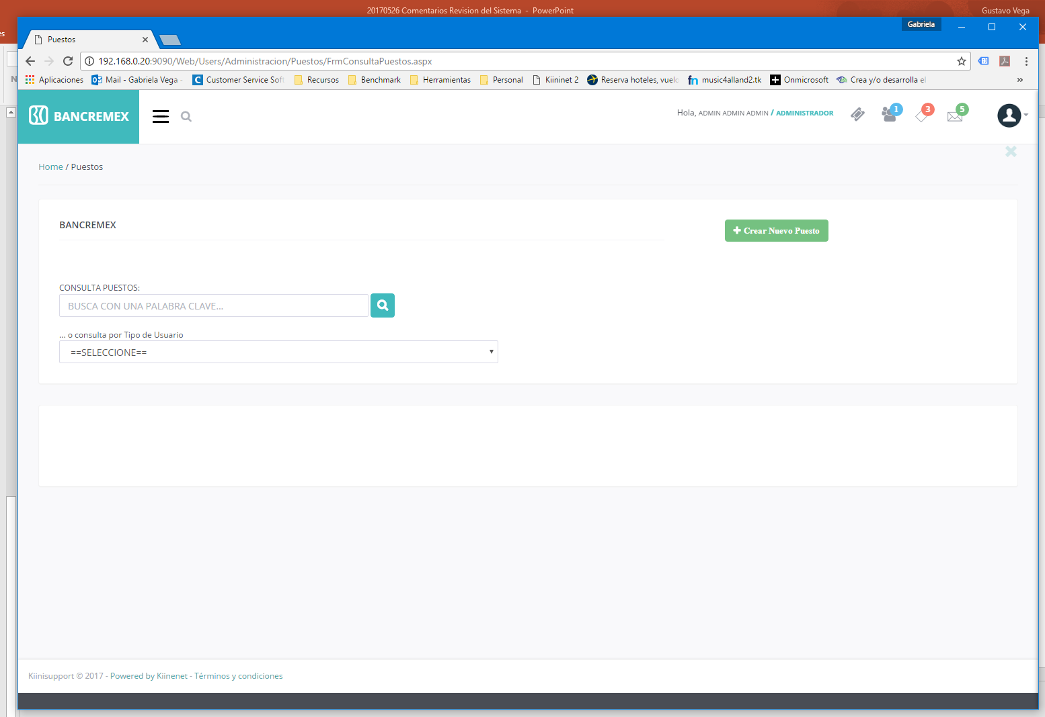
PUESTOS
Quitar mayúsculas
Tipo de letra del botón
CAMBIAR SELECCIONE POR “-”
Ajustar tamaño de la caja de buscador y tipo de usuario
AL ABRIR PUESTOS DEBERÁ CAGAR TODOS
Agregar pantalla de Consulta
Puestos a Usuarios
Notes:
Agregué un puesto y no me actualizó la lista
Aparecen como Tipos de Usuario P1, P2 y P3
No funciona el buscador

Slide 21
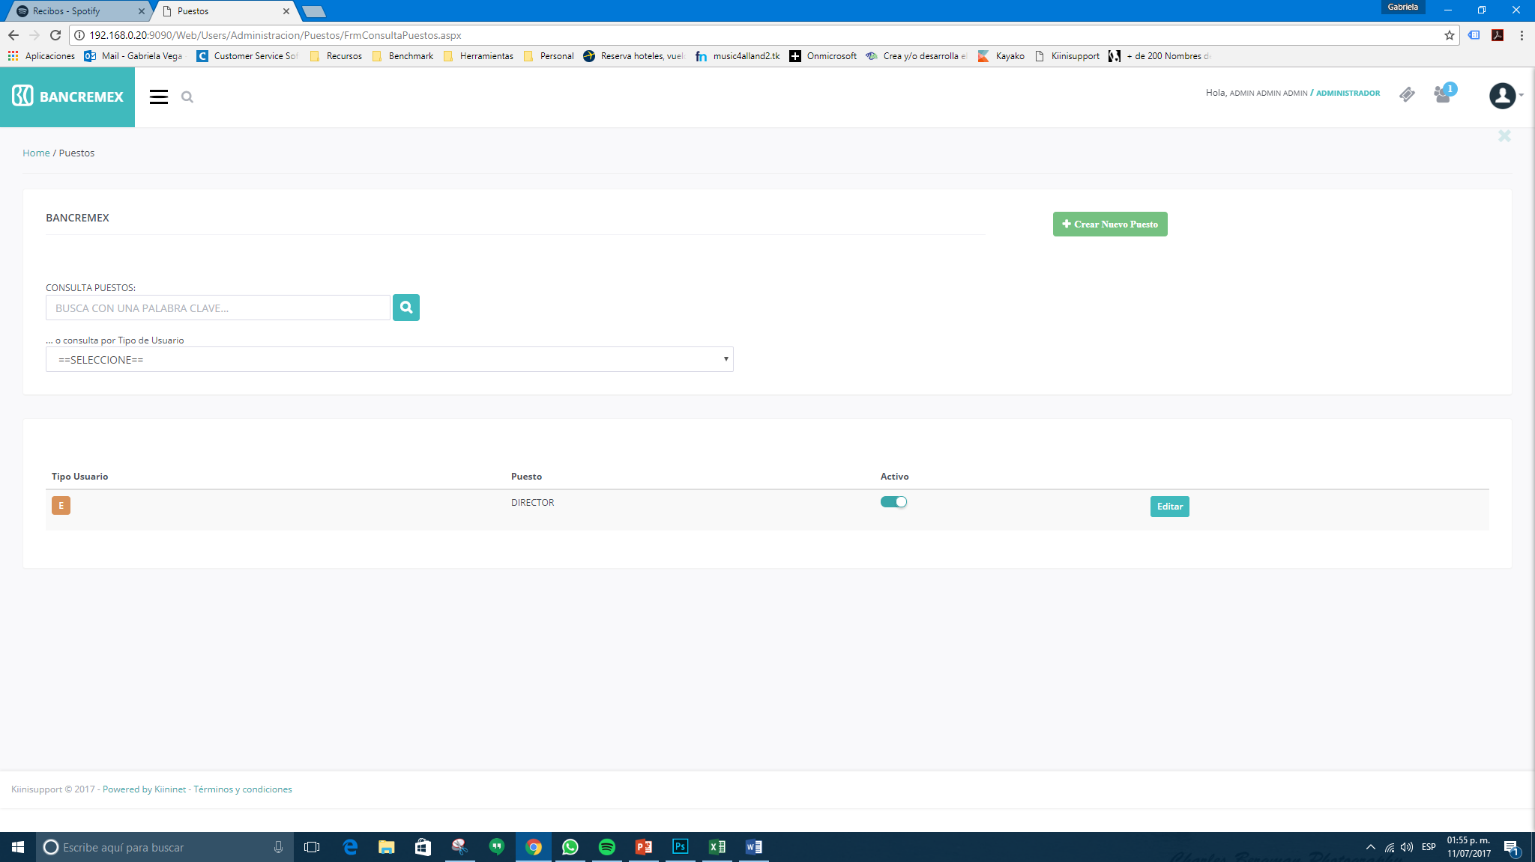
Al dal click en el puesto “Director” te lleva a la siguiente consulta
Ver sig página

Slide 22
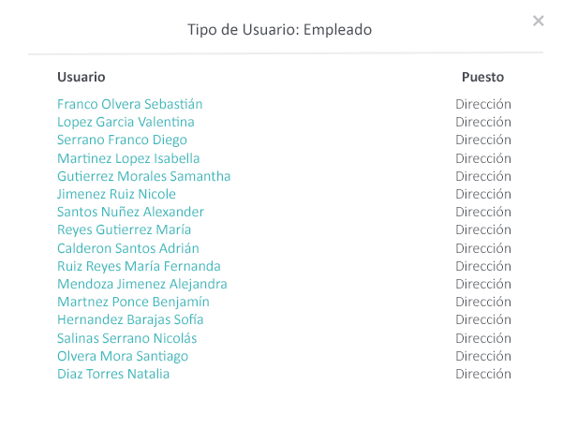
Modal Nuevo
Se abre Modal
Carga todos los usuarios que tienen ese puesto
Es una consulta rápida
Ideal es que al dar click en el usuario, te abra en modal la información del usuario

Slide 23
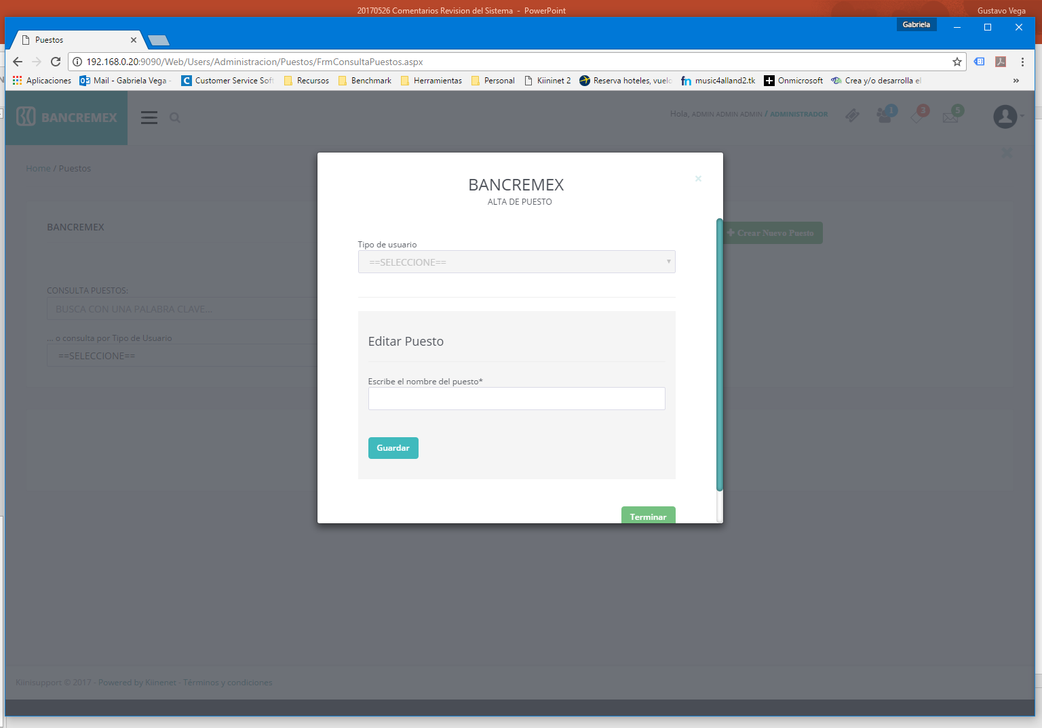
Quitar titulo Bancremex
Texto: Nuevo Puesto
Te debe dejar seleccionar el tipo de Usuario
Es campo requerido
Es “Nuevo puesto” en vez de “Editar puesto”

Slide 24
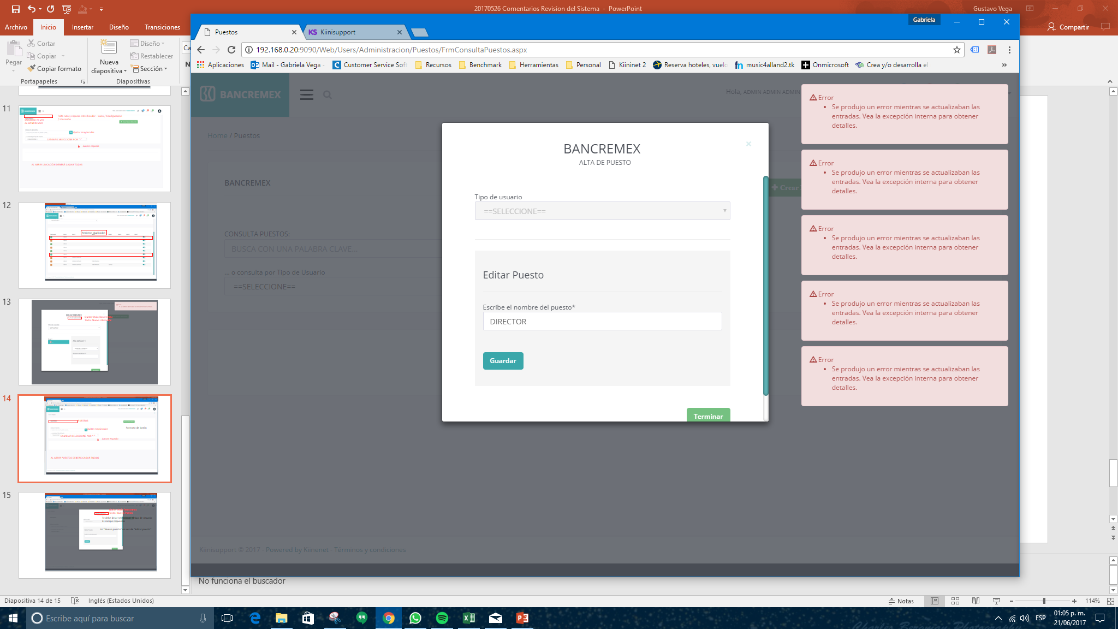
No deja guardar nuevo

Slide 25
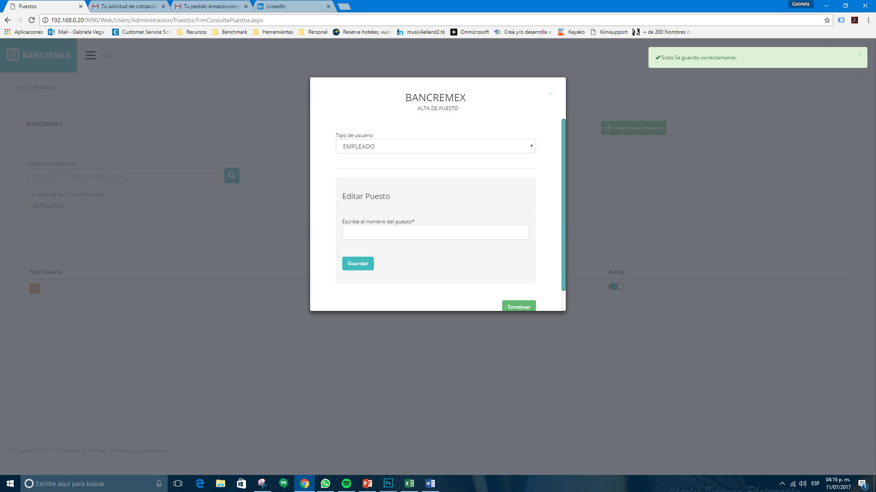


Alertas
El puesto se creó con éxito
El puesto ya existe

Slide 26
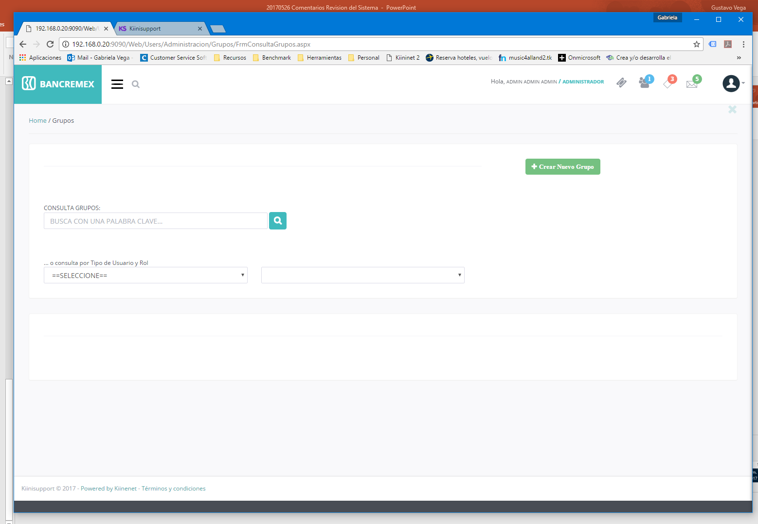
Inicio / Atención / Grupos
Aquí va el título “GRUPOS”

Slide 27
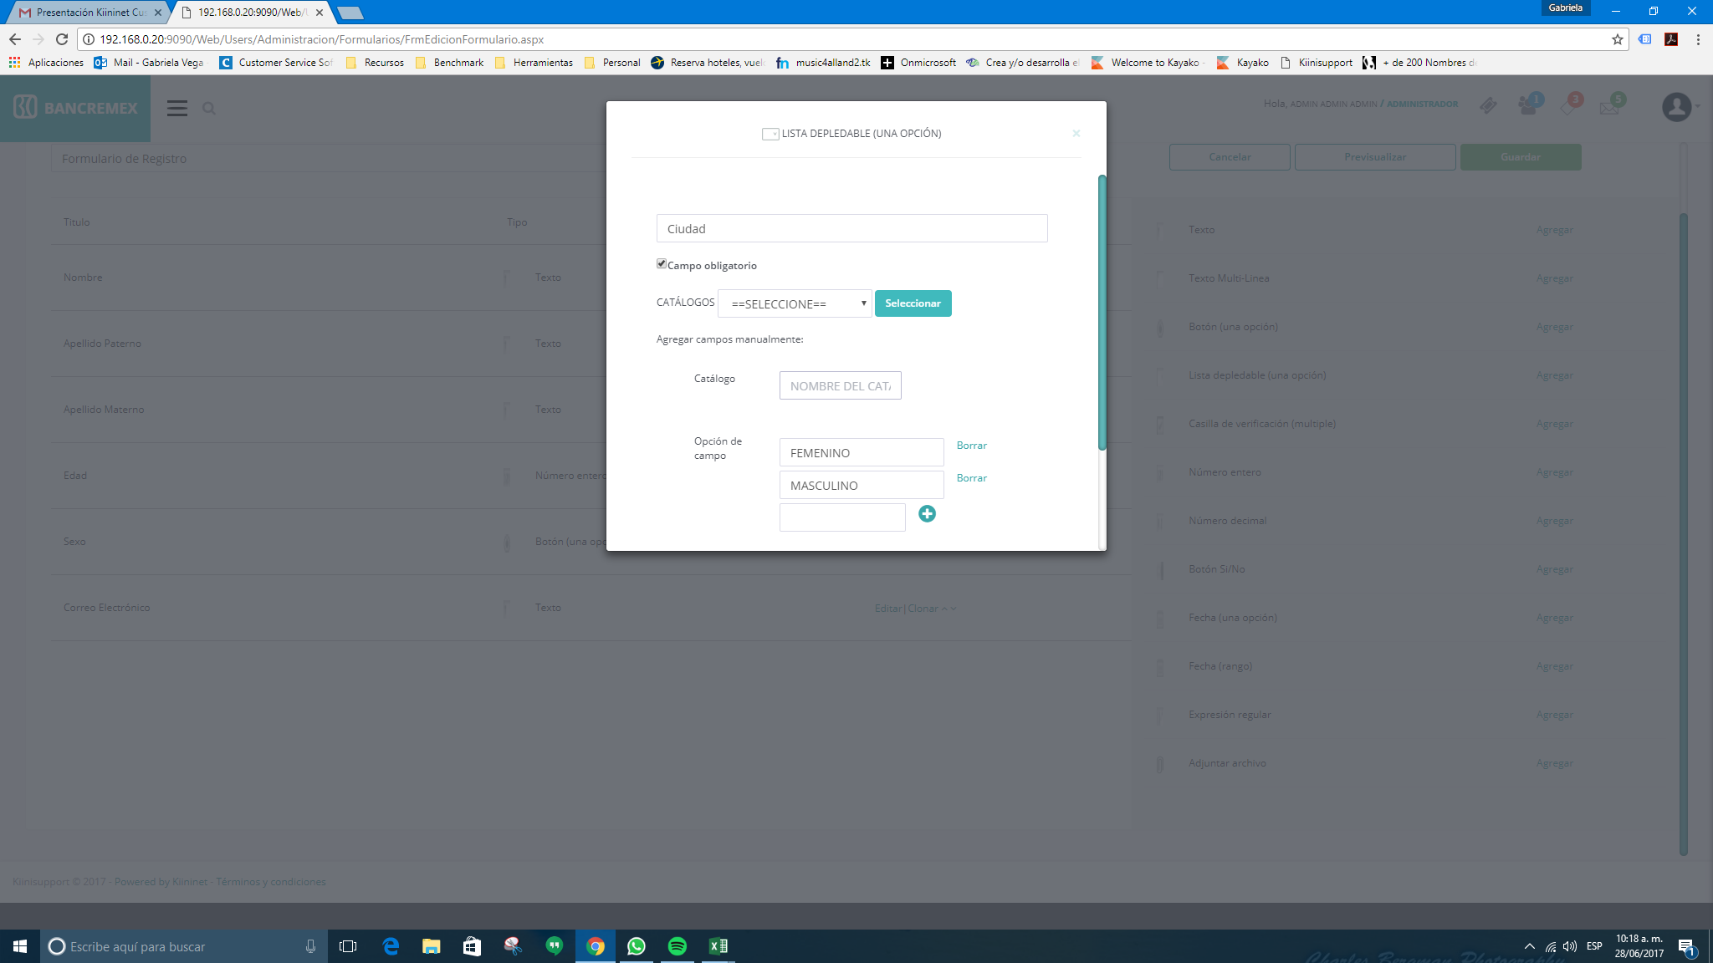
Notes:
No limpia la carga al hacer un nuevo catalogo

Slide 28
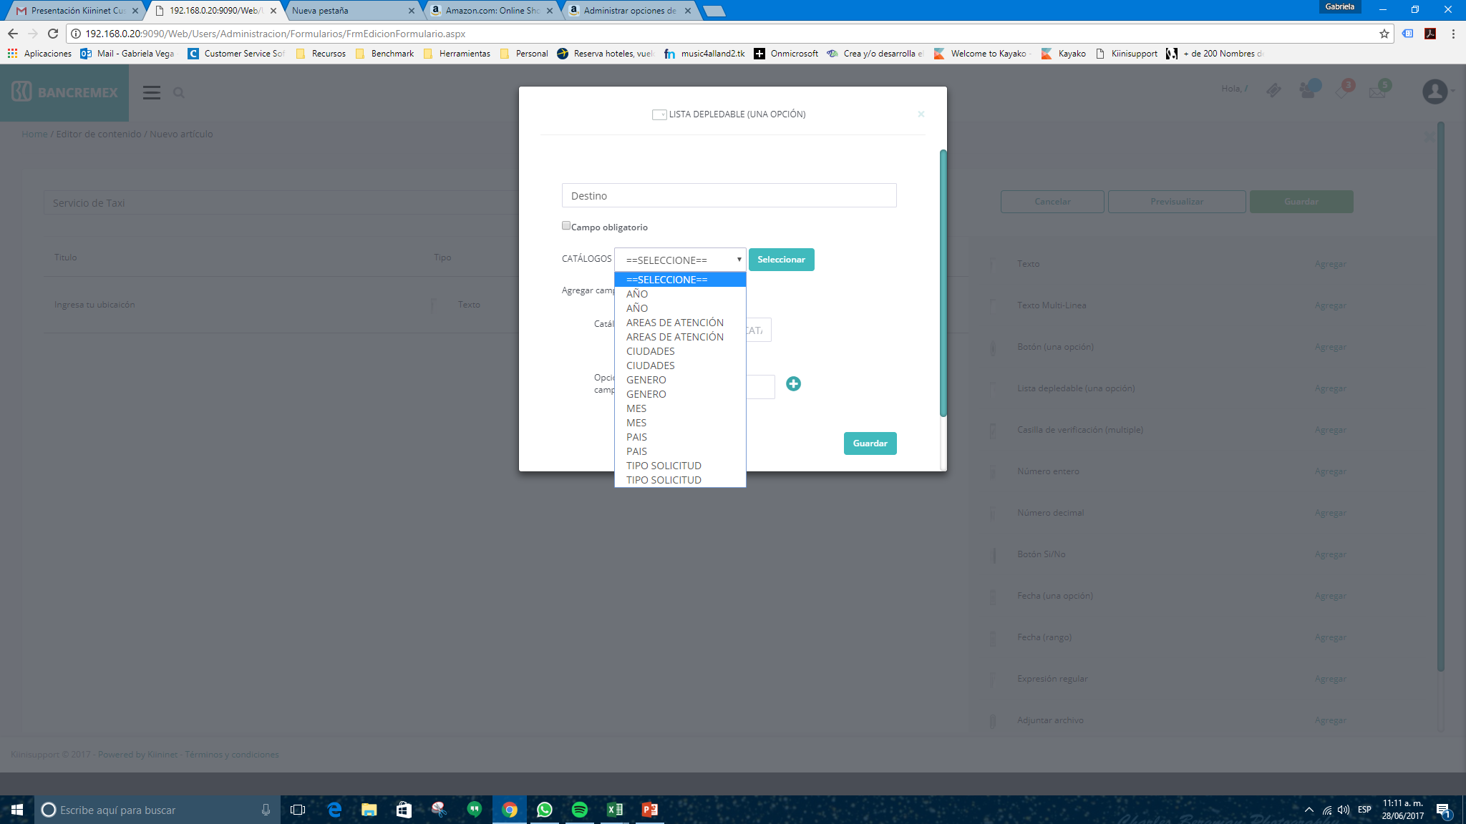

Slide 29
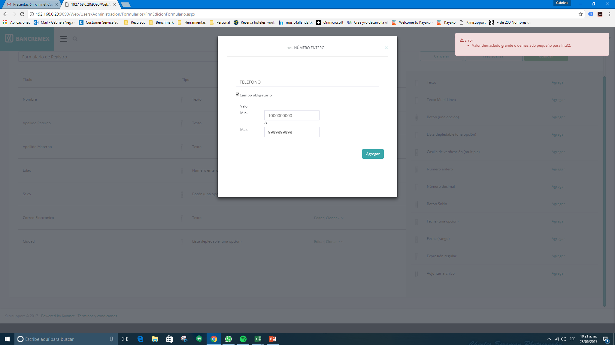

Slide 30
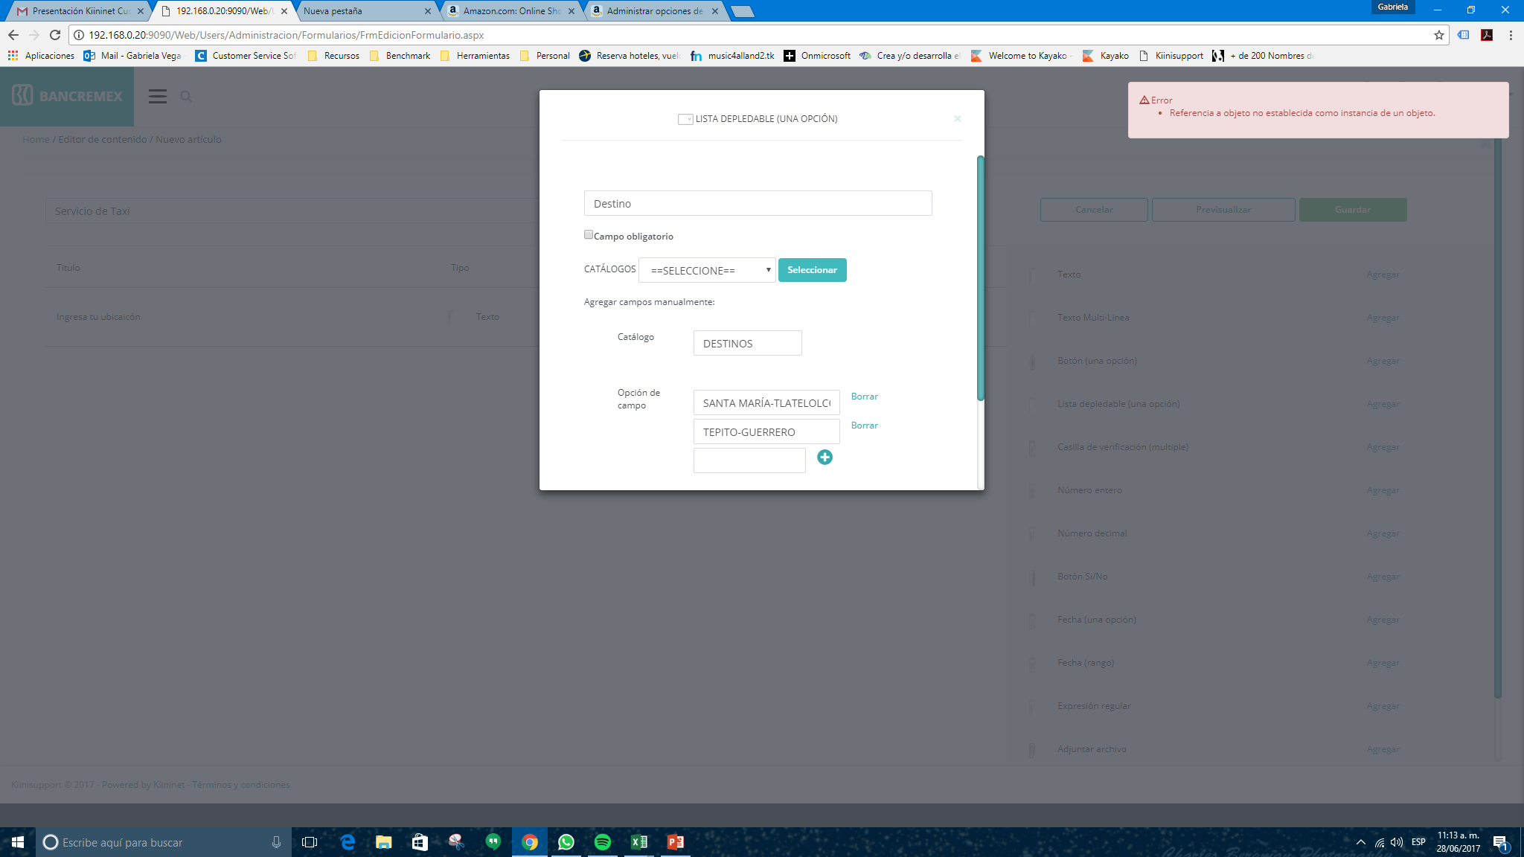

Slide 31
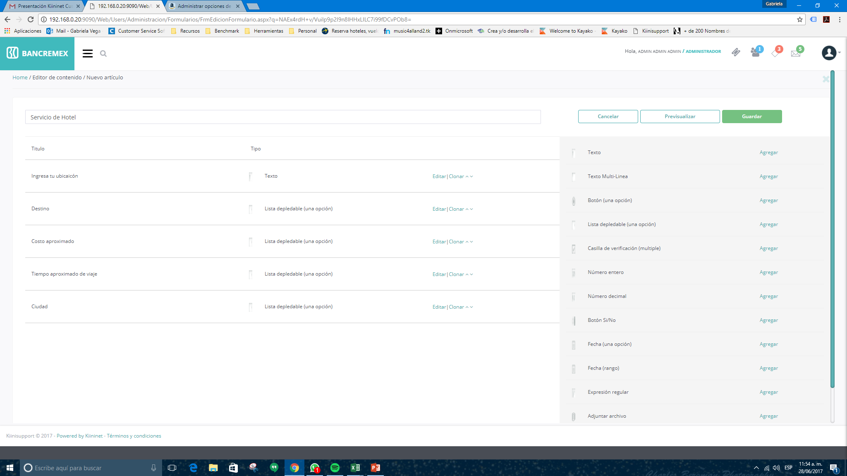
Notes:
No esta la opción de eliminar campos

